Slide 2
Sociální pedagogika
Lenka Gulová

Slide 3
„V sociální pedagogice platí více než v kterékoli jiné pedagogické disciplíně,
že její cíle se mění se změnami společnosti v konkrétním čase a na konkrétním území.“[1]
[1] M.Přadka, MU, 2004

Slide 4
Brněnská škola sociální pedagogiky
protipól školské pedagogiky (Přadka, Baláž)
navázání na prvorepublikové tradice
kontext šedesátých let - téma výchovy, která se odehrává mimo působení školy
v devadesátých letech inicioval prof. Přadka obor sociální pedagogiky na PdF MU v Brně
vývoj oboru (vychovatelství, pedagogika volného času, sociální pedagogika)

Slide 6
Úkoly sociální pedagogiky ve vztahu k prostředí (dle Krause)
Diagnostikování prostředí
Minimalizace ohrožení prostředím
Prevence ohrožení prostředím
Kompenzace ohrožení prostředím

Slide 7
Komenský a sociální pedagogika ve vztahu k environmentalistice
Spolupůsobení prostředí
při výchově jedince
Komenský a environmentalistika, v centru dění je příroda, ne člověk (Decartes)...prostředí a jeho význam pro život člověka i společnosti)

Slide 8
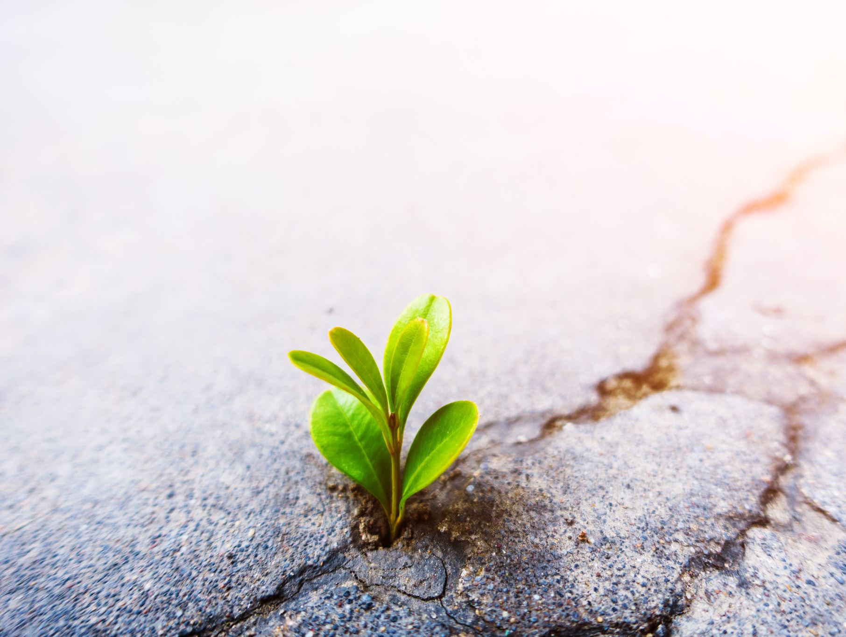
SOCIÁLNÍ ASPEKT PEDAGOGIKY
Jsme nuceni si přiznat, že se společenské hledisko stále více prosazuje do pedagogiky
a pedagogové jsou během výchovného a vzdělávacího procesu nuceni pracovat s faktem,
že mnozí z jejich svěřenců jsou zasaženi sociálními patologiemi jako je rozvodovost, agresivita, dětská kriminalita, nezaměstnanost rodičů a
především chudoba

Slide 9
Působnost sociálního pedagoga
Uplatnění v oblasti:
pedagogiky a školství
Pedagogika volného čsu
sociální práce (v sociálních službách)
andragogiky (vzdělávání dospělých)
gerontagogiky (aktivizace seniorů)
represivní složky
profesní vzdělávání
…

Slide 10
Profese sociálního pedagoga je profesí současnosti a budoucnosti
Vzhledem k nárůstu globálních problémů a sociálních patologií bude společnost nového století nucena věnovat stále větší pozornost disciplínám, které humanizují prostředí člověka, zejména prostředí sociálně znevýhodněných skupin i jednotlivců, kterých přibývá jednak v kontextu naší společnosti, ale i celého světa (parafráze Alvin Toffler)

Slide 11
Několik tezí k sociální pedagogice (východiska a paradigma)
Poměrně mladá disciplína
Teorie a praxe sociální pedagogiky reaguje na společenské změny
Historie sociální pedagogiky byla ovlivňovaná různými myšlenkovými proudy, v zájmu jejího zkoumání byli především děti a mladí lidé nacházející se v složitých životních podmínkách.

Slide 12
Stručný historický kontext
Vlastní vývoj sociální pedagogiky začíná na přelomu 19. a 20. století, kdy se pozornost pedagogiky obrací na otázky výchovného prostředí.
Velký vliv na společenskou podmíněnost procesů výchovy mají názory J. J. Pestalozziho a R. Owena.
Pestalozii v příběhu „Linharta a Gertrudy“ hovoří o výchovné úloze prostředí a také o potřebě záměrných činností, které vytváří kladné vývojové podněty

Slide 13
Robert Owen
Velké množství požadavků, které vyslovuje sociální pedagogika, můžeme nalézt v názorech společenských reformátorů, jako byl například Robert Owen,
který se vyslovil v tom slova smyslu, že lidé jsou produktem podmínek svého života
(filozofie, sociologie, pedagogika)

Slide 14
Příklad Německa
Koncepce sociální pedagogiky v Německu, zejména v pojetí K. Mollenhauera a H. Marburgerové poukazují na to,
že společenský vývoj přináší různé problémy, které zasahují do života dětí a dospívajících, kterým je třeba pomoci. (inklinace k pomoci, tedy k sociální práci)
Proto vzniká sociální pedagogika, aby na tyto situace reagovala a hledala možná řešení a nabídla je těmto sociálně znevýhodněným skupinám.

Slide 15
Německá sociální pedagogika má řadu dalších představitelů z poválečného období, například H. Nohla, G. Baumerovou a J. Schillinga.
Jejich koncepce vnímá sociální pedagogiku jako výchovu a vzdělávání mimo vyučování, jako určitou formu sociální pomoci a péče.( Wroczynski, 1968, str. 45).

Slide 16
Inspirace z Polska
Stejně tak koncepce sociální pedagogiky v Polsku představovaná průkopníky sociální pedagogiky H. Radlinskou, R. Wroczynským a dalšími, kladla důraz na důkladné poznání sociálního prostředí, ve kterém se děti, mladí lidé a současně i dospělí pohybují, a hledala souvislosti mezi plánovitou výchovnou činností a vlivy prostředí. ( Wroczynski, 1968)

Slide 17
Společenská podstata výchovy
Za zakladatele teoretického směru bývá považován především Paul Natorp, který hledal východiska především pod vlivem filozofie I. Kanta, H. Spencera, ale také J. H. Pestalozziho.
Ve svém díle zdůrazňuje společenskou podstatu výchovy; člověk bez společnosti není člověkem, ale taktéž společnost se odvíjí od člověka, takže můžeme parafrázovat; to co člověk svým zásahem do společnosti pokazil, to může pedagogizací prostředí napravit.

Slide 18
Don Bosco, salesiánské hnutí
Sociální pedagogiku dotvářela řada významných filozofů, pedagogů, sociologů a mnozí z nich ji v různých aplikacích prakticky prověřili.
Velkým pedagogem nejen své doby byl Don Bosco a salesiánské hnutí.
V průběhu let vytvořil G. Bosco a jeho následovníci nepřekonatelný preventivní systém, který vstupuje do problémového prostředí dětí a mládeže a nabízí jim prostřednictvím tzv. „pedagogie lásky“ kompenzaci jejich složité životní situace.
Salesiánské učení je stále aktuální a nabízí svůj program v salesiánských střediscích po celém světě.

Slide 19
Československé prostředí
Přirozeně i v českých podmínkách vznikala sociální pedagogika, na Slovensku to byl například M. Zelina a psychologický aspekt sociální pedagogiky, dále pak O. Baláž a jeho sociální aspekt výchovy a vzdělávání.
„Člověk pod vlivem výchovy a sebevýchovy rozvíjí svoje zděděné vlohy a v konfrontaci se sociálním prostředím se aktivně zúčastňuje na utváření vlastní osobnosti.“(Baláž, 1981, str. 10)

Slide 20
Sociální pedagogika jako odpověď na problémy současnosti
Mezi další osobnosti z nedávné historie sociální pedagogiky patří P. Ondrejkovič, který označil sociální pedagogiku jako odpověď na problémy moderní společnosti a Z. Bakošová, která vymezuje sociální pedagogiku jako životní pomoc.
Sociální pedagogika a politika/sociální politika
Sociální pedagogika je součástí věd o člověku, patří do soustavy pedagogických disciplín.

Slide 21
Proměna společnosti
Sociální pedagogika jako životní pomoc je pozitivní pedagogika, jejímž cílem je v systému komplexní péče poskytnout pomoc dětem, mládeži a dospělým v různých typech prostředí hledáním optimálních forem pomoci a kompenzování nedostatků.
Cílem je přeměna lidí a společnosti prostřednictvím výchovy. Jde o proces výchovné péče a ochrany směřující k integraci a stabilizaci osobnosti.(Bakošová, 2005, str. 54)

Slide 22
Sociální aspekty výchovy a prostředí člověka
Sociální pedagogika v našich podmínkách je spojena se jmény B. Krause, který označil sociální pedagogiku jako vědu o sociálních aspektech výchovy a
především s osobností M. Přadky, který vnímá sociální pedagogiku jako vědu zkoumající vztah výchovy a sociálního prostředí a zabývá se především vlivem prostředí na jedince a společnost.
Stal se rovněž zakladatelem studijního oboru Sociální pedagogika na Pedagogické fakultě Masarykovy univerzity.

Slide 23
Chápeme prostředí jako jakousi souhrnnou podmínku, za jejíhož spolupůsobení se osobnost člověka utváří výchovou jako činností cílevědomou a společensky zaměřenou.
V sociální pedagogice platí více než v kterékoli jiné pedagogické disciplíně, že její cíle se mění se změnami společnosti v konkrétním čase a na konkrétním území.“ (Přadka, 1983, str. 107)

Slide 24
…hledání definic pokračuje
Sociální pedagogika má potenciál být pro současnou společností tím, čím byla pro společnost 18. století filozofie.
Radim Šíp, 2018
Sociální pedagogika umí aktivizovat, podporovat a motivovat ke smyslu života.
Lenka Gulová, 2018

Slide 25
Požadavky na přípravu sociálního pedagoga
Požadavky na přípravu sociálního pedagoga se vzhledem k spektru cílových skupin, s kterými může pracovat, stále více stupňují.
Sociální pedagog je specializovaný odborník vybavený teoreticky, prakticky a koncepčně pro záměrné a cílené působení na osoby a sociální skupiny především tam, kde životní způsob, životní praxe těchto jednotlivců či sociálních skupin se vyznačuje destruktivním či nekreativním způsobem uspokojování potřeb a utváření vlastní identity.
Jedná se o běžnou populaci, ale i o jednotlivce a skupiny se sociálním znevýhodněním (Klíma, 1993).

Slide 26
Sociální pedagog v podstatě řídí a organizuje na profesionální úrovni výchovný i aktivizační proces a působí na cílové skupiny ve směru jejich žádoucího optimálního osobnostního rozvoje.
Většinou se jedná o proces realizovaný ve volném čase, může se však odehrávat i ve školním, rodinném i jiném prostředí.
Cílem je podpora jedince i skupin v běžných, ale i v náročných životních situacích. Velkým tématem sociální pedagogiky se stává inkluze.

Slide 27
U sociálního pedagoga tedy předpokládáme
praktické sociální dovednosti, spektrum vědomostí, profesionální etickou identitu a odbornost diferencovanou na široké škále.

Slide 28
Požadavky na vzdělávání sociálního pedagoga
V celkovém shrnutí jsou tedy u sociálního pedagoga požadovány vědomosti širokého společenskovědního základu, speciální poznatky ze sociální pedagogiky a znalosti z pedagogiky volného času v rámci níž organizuje volnočasové aktivity.
Sociální pedagog ovládá metody sociálně výchovné práce a dovednosti v sociální komunikaci a diagnostice (díky ní aplikuje metody sociálně pedagogické prevence i terapie).
Je schopen asertivního řešení problémů, náhledu na situaci jedince nebo skupiny, s kterou pracuje, má schopnost hluboké empatie a tvořivosti.
Stále významněji se v těchto souvislostech objevuje požadavek na schopnost tvořit projekty směřované k nejrůznějším cílovým skupinám.

Slide 29
Jaká je nebo jaká bude Vaše definice sociální pedagogiky?

